Slide 1
আজকের মাল্টিমিডিয়া ক্লাশে সবাইকে---
স্বাগতম

Slide 2
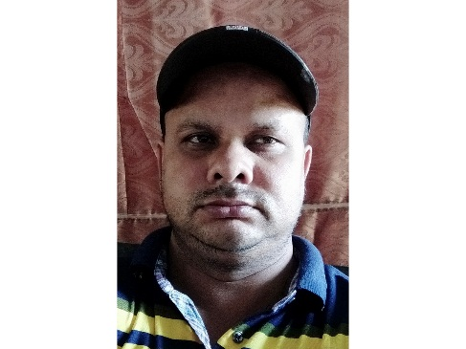
পরিচিতি
মোঃ সফিউর রহমান (বি,এস-সি;বি,এড)
সহকারী শিক্ষক (গণিত ও সাঃবি)
বীরজোয়ান উচ্চ বিদ্যালয়
নিয়ামতপুর,নওগাঁ
মেইল-bhsnnr@gmail.com
বিষয়-উচ্চতর গণিত
শ্রেণী-9ম
অধ্যায়-12
সময়-৫০মিনিট
তাং-০1/০2/২০23

Slide 3
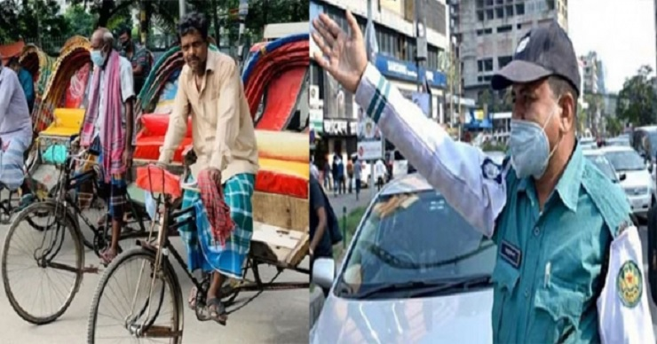
ছবিটি লক্ষ কর-
ট্রাফিক পুলিশ হাত দিয়ে কি করছেন?
গাড়িগুলোকে দিক নির্দেশ করছেন?

Slide 4
এ ছবিটি দ্বারা কি বোঝানো হয়েছে?
উত্তর-দিক।

Slide 5
সমতলীয় ভেক্টর

Slide 6
শিখণফল
এই পাঠ শেষে শিক্ষার্থীরা-----
স্কেলার রাশি,ভেক্টর রাশি কি তা বলতে পারবে,
ভেক্টর যোগবিধি ব্যাখ্যা পারবে,
ভেক্টর বিয়োগবিধি ব্যাখ্যা করতে পারবে।

Slide 7
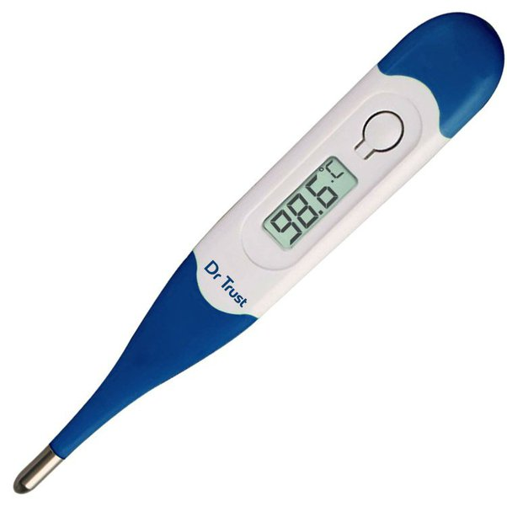
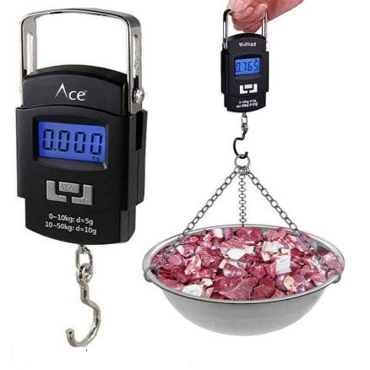
চিত্রগুলি লক্ষ কর সবাই-
দৈর্ঘ্য পরিমাপ
ভর পরিমাপ
তাপমাত্রা পরিমাপ
এ রাশিগুলো পরিমাপের জন্য কি দিক এর প্রয়োজন আছে?
এগুলোকে স্কেলার রাশি বলে।
উত্তর- না

Slide 8
নিচের ছবিগুলো লক্ষ্য করঃ
লোকটি কোথায় আছে?
যদি বলা হয় ২০ মিটার দূরে,তাহলে লোকটিকে কি খুঁজে পাওয়া যাবে? নিশ্চয় না।এর জন্য প্রয়োজন দিকের। সুতরাং সরণ একটি ভেক্টর রাশি।
অনুরুপভাবে, ওজন একটি ভেক্টর রাশি।

Slide 9
কাজ
একক
সময়-৫মিনিট
স্কেলার রাশির ও ভেক্টর রাশির সংজ্ঞা দাও।

Slide 10
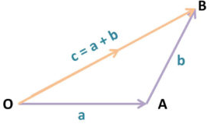
ভেক্টর রাশির যোগ (ত্রিভুজ বিধি)
a+b
a
b
যদি কোন ত্রিভুজের দুইটি বাহু একই ক্রমে দিকে ও মানে দুটি ভেক্টর কে নির্দেশ করে,তাহলে ঐ ত্রিভুজের ৩য় বাহু ভেক্টরদ্বয়ের লদ্ধির মান ও দিক নির্দেশ করে।

Slide 11
ভেক্টর রাশির যোগ (ত্রিভুজ বিধি)
a+b
a
b
এখানে a এবং b দ্বারা দুটি ভেক্টর,ত্রিভুজের দুটি বাহু যথাক্রমে OA এবং AB দ্বারা সুচিত,সুতরাং লদ্ধি হবে AB বাহু দ্বারা সুচিত ভেক্টর।লদ্ধির দিক হবে প্রথম ভেকটর a এর আদিবিন্দু হতে দ্বিতীয় ভেক্টর b এর শেষ বিন্দুর দিক।

Slide 12
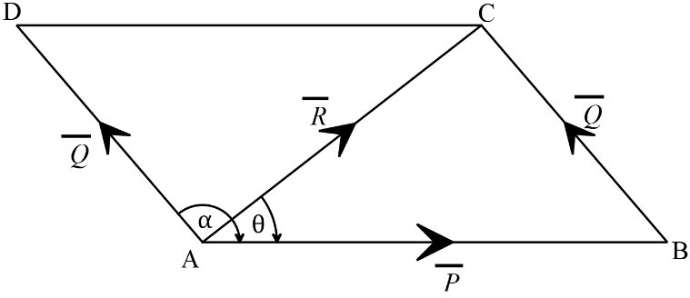
ভেক্টর রাশির যোগ (সামন্তারিক বিধি)
একটি সামন্তরিকের দুটি সন্নিহিত বাহু যদি একই ক্রমে দুটি ভেক্টর এর মান ও দিক নির্দেশ করে, তবে ঐ সামন্তাকের কর্ণ ভেক্টরদ্বয়ের লদ্ধির মান ও দিক প্রকাশ করে।

Slide 13
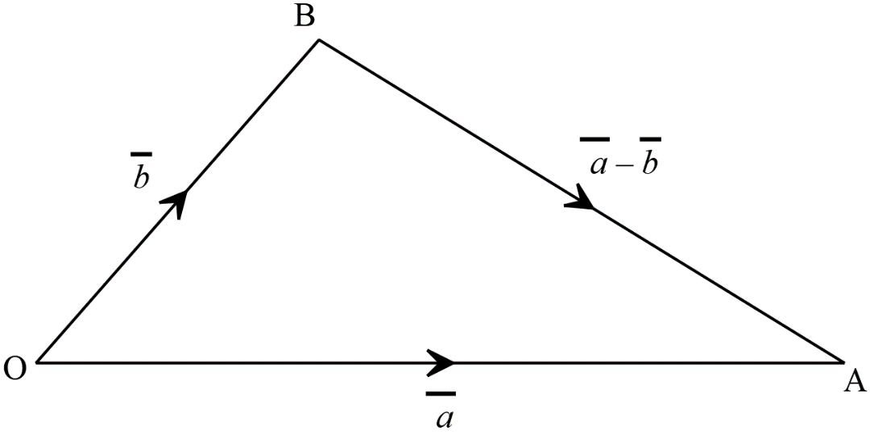
ভেক্টর বিয়োগ বিধি
একই আদিবিন্দু বিশিষ্ট দুটি ভেক্টরের বিয়োগফল হচ্ছে তাদের অন্তবিন্দুদ্বয় দ্বারা বিপরীতক্রমে গঠিত ভেক্টর। এক্ষেত্রে লদ্ধি বা বিয়োগ ফলের দিক হচ্ছে দ্বিতীয় শেষ বিন্দু হতে ১ম ভেক্টরের শেষ বিন্দুর দিকে।

Slide 14
দলগত
কাজ
সময়-১০মিনিট
ভেক্টরের সাহায্যে প্রমাণ কর যে,$EF∥BC এবং EF=\frac{1}{2}BC$

Slide 15
মূল্যায়ন
সময়-৩ মিনিট
ভেক্টর রাশির নাম বল।
স্কেলার রাশি কাকে বলে?
ত্রিভুজ সুত্র বল।
সামান্তারিক সুত্র বল।

Slide 16
বাড়ির কাজ
ভেক্টর পদ্ধতিতে প্রমাণ কর যে, সামান্তারিকের কর্ণদ্বয় পরস্পরকে সমদ্বিখন্ডিত করে।

Slide 17
ভালো থাকা হয় যেন
সবাইকে অনেক ধন্যবাদ

